Slide 1
Климат означает «наклон»

Slide 2
- Узнаете, что такое климат и чем он отличается от погоды;
- познакомитесь с разрядами числительных,
научитесь различать простые, сложные и составные
числительные и правильно употреблять их в речи.

Slide 3


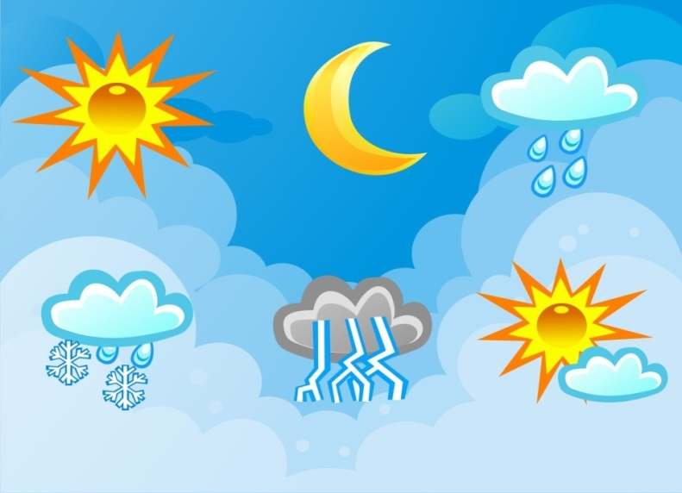
Климат – это многолетний
закономерно повторяющийся
режим погоды.
Погода – текущее состояние
атмосферы в данной местности
в определённый отрезок времени.
Климат постоянен для каждой
определённой местности. Погода
же непостоянна, она может
меняться в течение дня.

Slide 4
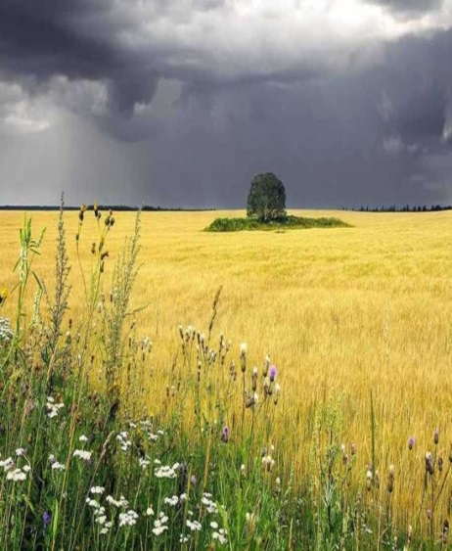
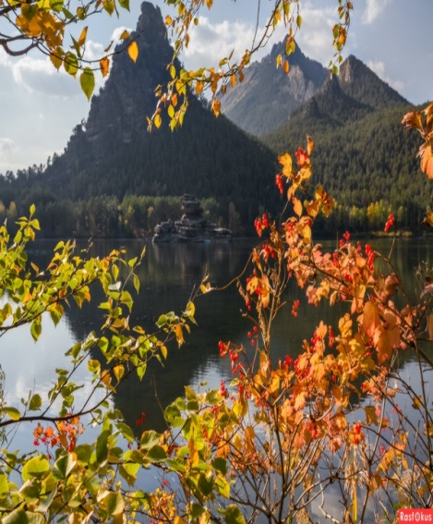
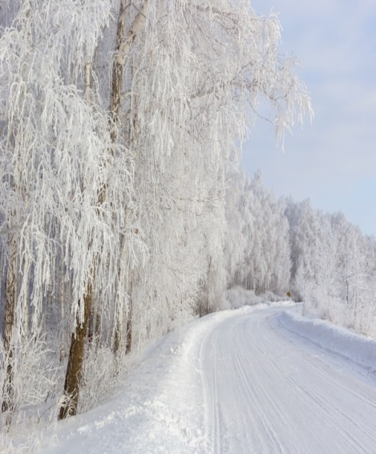
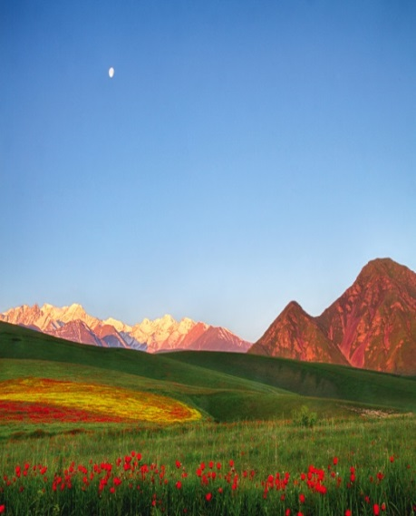
Территория Казахстана находится очень далеко от океана и открыта для ветров с запада и севера. Из-за этого основными свойствами климата Казахстана являются его резкая континентальность и неравномерное распределение природных осадков.
Зима в Казахстане холодная и продолжительная на севере и умеренно мягкая на юге.
Температура января колеблется от – 36º С на севере до – 1º С на юге.
Лето – сухое. На севере – тёплое, в центре – очень тёплое, на юге – жаркое.
Почти для всей территории Казахстана характерны сильные ветры, в ряде регионов свыше 40 м/с.

Slide 5
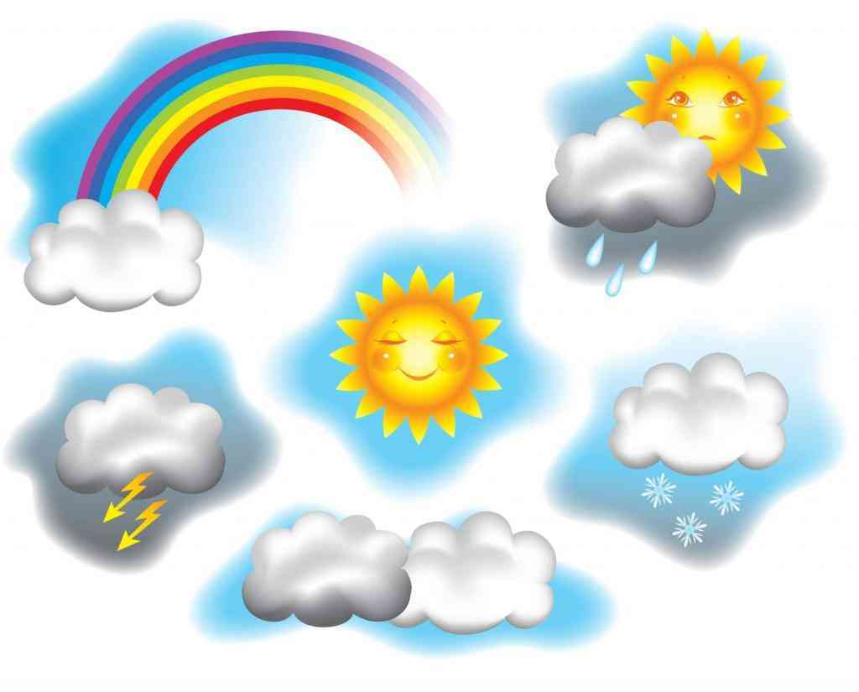
Задание 1
Атмосфера Земли разделена на слои. Нижний слой, … километров в высоту, – тропосфера. В этом слое формируется погода. Слой атмосферы, высотой от … до … километров, – стратосфера. Между … и … километрами, в середине стратосферы, находится озон, который защищает нас от наиболее активных солнечных лучей – ультрафиолетовых. Без него мы не выдержали бы солнечного света.
(Из энциклопедии «Чудо­книга»)

Slide 6
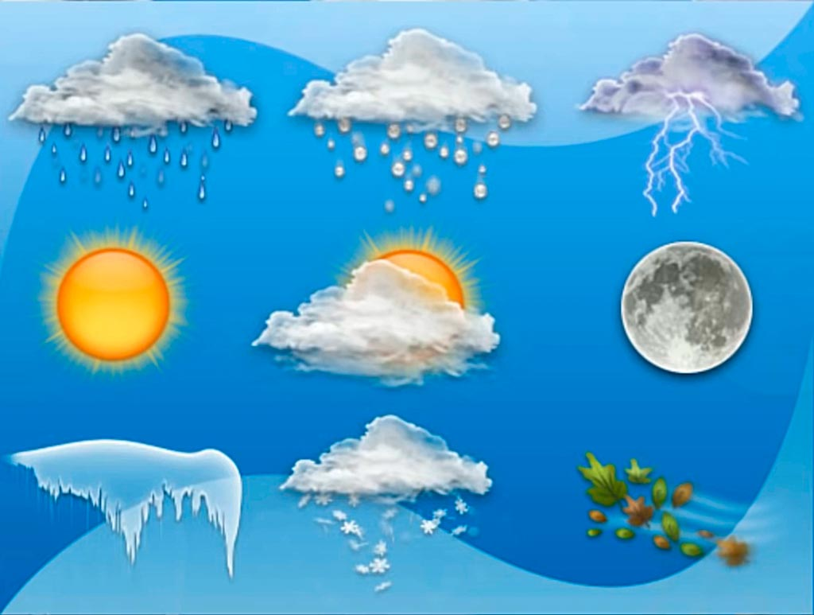
Проверьте себя
Атмосфера Земли разделена на слои. Нижний слой, 16 километров в высоту, – тропосфера. В этом слое формируется погода. Слой атмосферы, высотой от 16 до 48 километров, – стратосфера. Между 20 и 25 километрами, в середине стратосферы, находится озон, который защищает нас от наиболее активных солнечных лучей – ультрафиолетовых. Без него мы не выдержали бы солнечного света.
(Из энциклопедии «Чудо­книга»)

Slide 7
Имя числительное (сан есім) – это самостоятельная часть речи, которая обозначает количество предметов, число и порядок предметов при счёте.
ИМЯ ЧИСЛИТЕЛЬНОЕ
СКОЛЬКО? КОТОРЫЙ?
КОЛИЧЕСТВЕННЫЕ
(есептік)
СКОЛЬКО?
ПОРЯДКОВЫЕ
(реттік)
КОТОРЫЙ?
В сутках двадцать четыре часа
Сегодня шестнадцатое ноября

Slide 8
ЧИСЛИТЕЛЬНЫЕ
ПРОСТЫЕ
СОСТАВНЫЕ
СЛОЖНЫЕ
три
шестой
двадцать пятый
сто семь
пятьдесят
шестьсот
Числительные от одиннадцати до девятнадцати образовались:
ОДИН – НА + ДЕСЯТЬ (ДЦАТЬ)

Slide 9
Синтаксическая роль числительных в предложении разнообразна:
Среда – третий день недели.
Три – нечётное число.
Занятия в школе начинаются в восемь часов.
Существительные, обозначающие количество, в сочетании с числительными являются одним членом предложения и представляют собой неделимое словосочетание
Жили-были на свете три медведя.

Slide 10
Следует отличать числительные от других частей речи
с «числовым» значением.
Числительные можно записать словами и цифрами,
а другие части речи – только словами.
Например: Три (числ.) – 3
Но: тройка (сущ.), тройной (прил.), утроить (глагол), втрое (нареч.)
Мы собрали три мешка картофеля.
По зимней дороге неслась тройка лошадей.
Он без усилий выполнил тройное сальто.
Мы решили утроить наши силы.
Понадобилось втрое больше усилий.

Slide 11
Задание 2
Запишите ответы на вопросы, используя числительные.
1. Сколько лет жили старик со старухой в «Сказке о рыбаке и рыбке» А.С. Пушкина?
2. Сколько должно быть зайцев, чтобы погнаться за ними и ни одного не догнать?
3. Сколько весёлых гуся жили у бабуси?
4. Сколько богатырей было в «Сказке о мёртвой царевне»?
На какой вопрос отвечают эти числительные?

Slide 12
Проверьте себя
Сколько лет жили старик со старухой в «Сказке о рыбаке и рыбке» А.С. Пушкина?
(Они жили в ветхой землянке
Ровно тридцать лет и три года.)
2. Сколько должно быть зайцев, чтобы погнаться за ними и ни одного
не догнать?
(За двумя зайцами погонишься- ни одного не поймаешь)
3. Сколько весёлых гуся жили у бабуси?
(Жили у бабуси два весёлых гуся)
4. Сколько богатырей было в «Сказке о мёртвой царевне»?
(Семь богатырей)

Slide 13
Задание 3
Выполните задание
Выпишите в один столбик имена числительные, во второй – другие части речи.
Определите разряд числительных.
Утроить, пятерка, семидесятый, пятьсот, раздваиваться, столетний, одиннадцать, двойник, тридцать седьмой, двойка, втроём, семь, двоится, сто, шестьдесят, сто двадцать пять.

Slide 14
Проверьте себя
ЧИСЛИТЕЛЬНЫЕ | СЛОВА ДРУГОЙ ЧАСТИ РЕЧИ
Семидесятый – поряд., слож. | Утроить – глагол
Пятьсот – колич., слож. | Пятёрка – сущ.
Семь – колич., прост. | Раздваиваться – глагол
Одиннадцать – колич., прост. | Столетний – прил.
Тридцать седьмой – поряд. сост. | Двойник – сущ.
Сто – колич., прост. | Двойка – сущ.
Шестьдесят – поряд., слож. | Втроём – нареч.
Сто двадцать пять – колич., сост. | Двоится - глагол

Slide 15
Задание 4
К данным выражениям подберите подходящие
по смыслу пословицы и поговорки
1. Если будешь делать несколько дел сразу, ни одно не сделаешь.
2. Прежде чем что-либо сделать, всё тщательно взвесь, проверь несколько раз.
3. В жизни гораздо важнее хорошие друзья, чем деньги.

Slide 16
Проверьте себя
1. За двумя зайцами погонишься - ни одного не поймаешь.
2. Семь раз отмерь - один раз отрежь.
3. Не имей сто рублей, а имей сто друзей.

Slide 17
Задание 5
Лестница успеха
Оцени свою работу на уроке
умею
понимаю
знаю

Slide 18
Примерные ответы
Умею различать количественные, порядковые, простые, сложные и составные числительные.
Понимаю синтаксическую роль числительных в предложении.
Знаю, что такое климат и чем он отличается от погоды.

Slide 19
Баршаға қолжетімді, сапалы білім!
Үш тілді
Цифрлы Қазақстан
Нәтижелі
Қол
жетімді
Дербес оқыту
Тиімді
Білімді бағалау
Заманауи технология
Качественное образование,
доступное всем!

